Slide 1

TIẾNG VIỆT 3
Tập 2
Tuần 20
Trao đổi: Em đọc sách báo

Slide 2


Ấn để đến trang sách

Slide 3


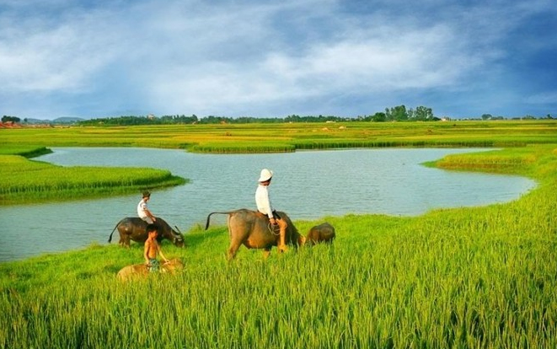
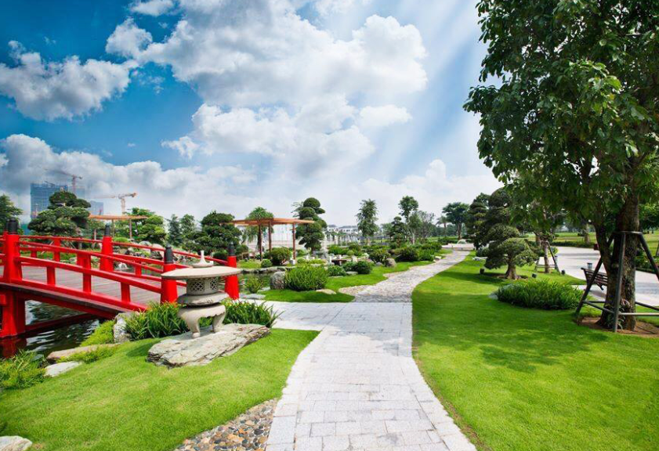
Kiểm tra tranh ảnh về phong cảnh quê hương (HS chuẩn bị):

Slide 4

Ấn để đến trang sách

Slide 5



1
Kể hoặc đọc lại câu chuyện (bài thơ, bài văn)
VẼ QUÊ HƯƠNG
Bút chì xanh đỏ
Em gọt hai đầu
Em thử hai màu
Xanh tươi, đỏ thắm.
Trời mây bát ngát
Xanh ngắt mùa thu
Xanh màu ước mơ…
Em quay đầu đỏ
Vẽ nhà em ở
Ngói mới đỏ tươi
Trường học trên đồi
Em tô đỏ thắm
Cây gạo đầu xóm
Hoa nở chói ngời.
A, nắng lên rồi!
Mặt Trời đỏ chót
Lá cờ Tổ quốc
Bay giữa trời xanh
Chị ơi bức tranh
Quê ta đẹp quá!
ĐÌNH HẢI
Em vẽ làng xóm
Tre xanh, lúa xanh
Sông máng lượn quanh
Một dòng xanh mát

Slide 6
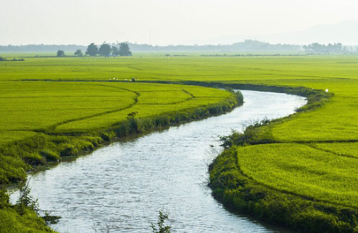
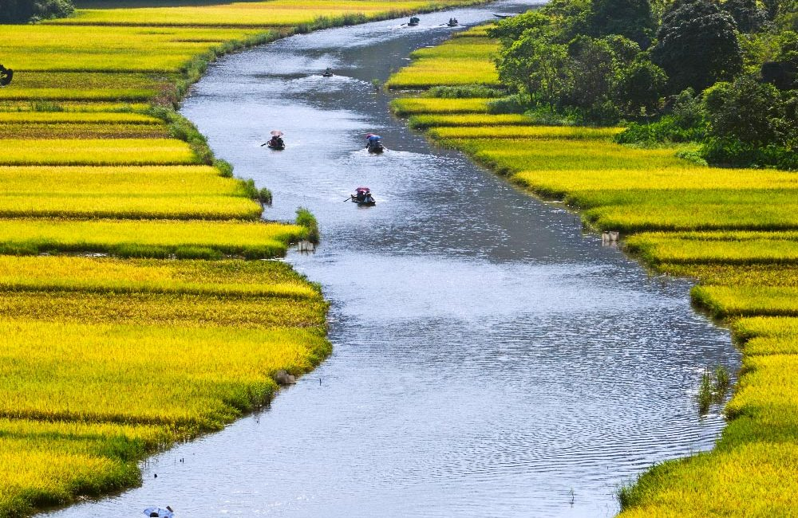

1
Kể hoặc đọc lại câu chuyện (bài thơ, bài văn)
Giải nghĩa từ khó
Kể hoặc đọc lại câu chuyện và trao đổi trong nhóm
Sông máng (sông đào): sông do người đào để lấy nước tưới ruộng, làm đường vận chuyển.
Trao đổi theo nhóm đôi.
Trao đổi về nhân vật trong câu chuyện, về cảm xúc trước cảnh đẹp trong câu chuyện (bài thơ, bài văn).

Slide 7


2
Kể hoặc đọc lại câu chuyện và trao đổi trước lớp
Kể chuyện trước lớp
Đặt câu hỏi tìm hiểu
Gợi ý:
Em thích nhân vật (hoặc chi tiết, hình ảnh) nào trong câu chuyện (bài thơ, bài văn) đó? Vì sao?
Câu chuyện (bài thơ, bài văn) đó nói lên điều gì?

Slide 8




2
Kể hoặc đọc lại câu chuyện và trao đổi trước lớp
TRAO THƯỞNG
Nhóm kể/ đọc hay nhất.
Nhóm có ý kiến trao đổi tốt nhất.

Slide 9
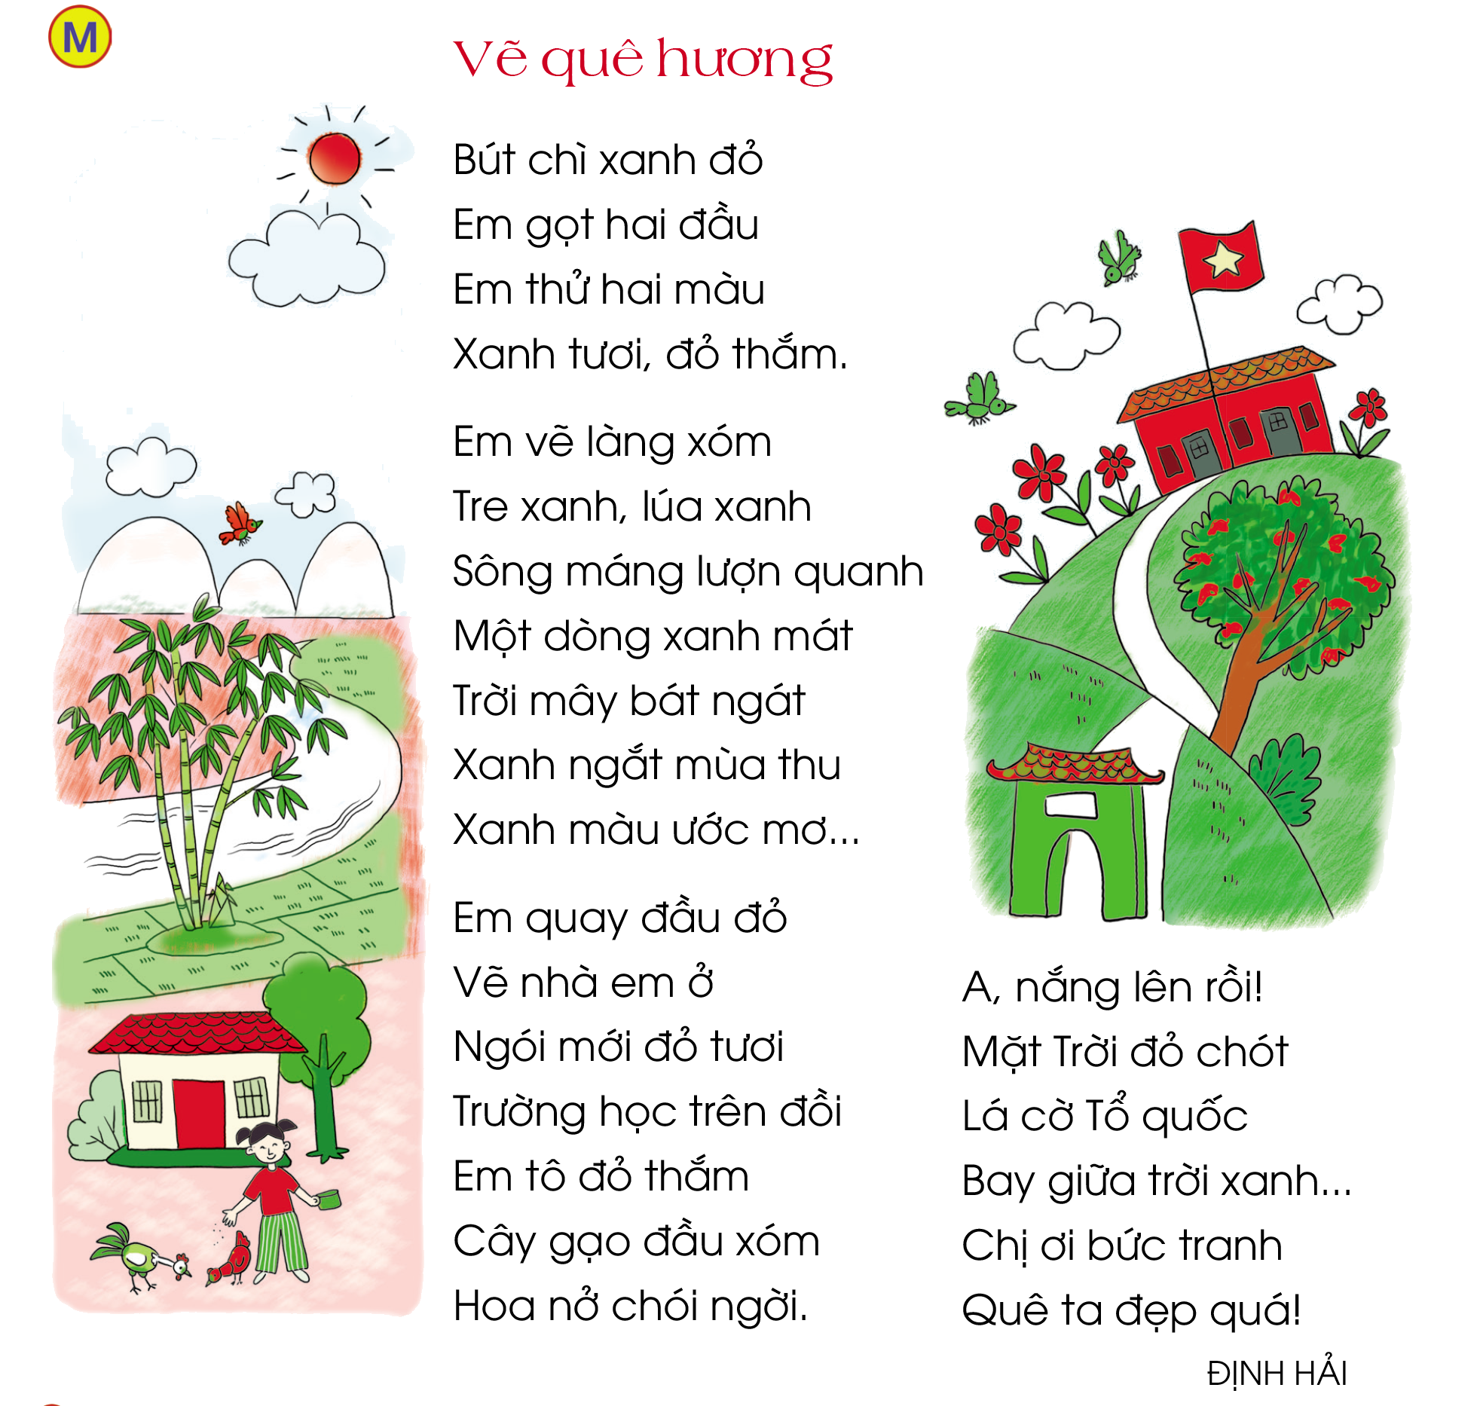
2
Kể hoặc đọc lại câu chuyện và trao đổi trước lớp
Trao đổi về bài thơ: Vẽ quê hương
Bạn nhỏ vẽ gì trong bức tranh của mình?
Bạn nhỏ vẽ làng xóm, tre, lúa, sông, trời mây, nhà, trường học, cây gạo nở hoa, nắng, Mặt Trời, lá cờ.
Theo bạn, bài thơ nói về cảnh nông thôn hay thành thị? Vì sao bạn nghĩ như vậy?
Bài thơ này viết về nông thôn. Trong bài thơ có hình ảnh thường thấy ở nông thôn: làng xóm, tre, lúa, sông máng, nhà ngói, cây gạo.

Slide 10
2
Kể hoặc đọc lại câu chuyện và trao đổi trước lớp
Trao đổi về bài thơ: Vẽ quê hương
Vì sao bạn nhỏ thấy bức tranh quê hương rất đẹp?
Vì bạn nhỏ yêu quê hương mình. / Vì bức tranh vẽ cảnh quen thuộc của quê hương…
Bạn thích nhất điều gì ở bài thơ này?
Chỉ với một cây bút chì màu mà bạn đã vẽ nên một bức tranh đẹp có màu sắc rất tươi sáng,... Chắc chắn là bạn nhỏ rất yêu quê hương mình mới vẽ đẹp như vậy.

Slide 11

Ấn để đến trang sách

Slide 12


Ôn tập lại nội dung bài học
Luyện viết tên riêng
Chuẩn bị:
Bài đọc 4 – Sự tích thành Cổ Loa

Slide 13


Slide 14



Để kết nối cộng đồng giáo viên và nhận thêm nhiều tài liệu giảng dạy,
mời quý thầy cô tham gia Group Facebook
theo đường link:
Hoc10 – Đồng hành cùng giáo viên tiểu học
Hoặc truy cập qua QR code

